Slide 1
Chia sẻ về cảm xúc của em về 1 bài thơ em thích
THINK
PAIR
SHARE

Slide 2
VIẾT ĐOẠN VĂN GHI LẠI CẢM NGHĨ VỀ MỘT BÀI THƠ TÁM CHỮ
Tiết 92,93,94

Slide 3
01
Định hướng

Slide 4
Viết đoạn văn ghi lại cảm nghĩ về 1 bài thơ tám chữ là gì? Khi viết đoạn văn, mình cần lưu ý gì?

Slide 5
Khái niệm:
Viết đoạn văn ghi lại cảm nghĩ về một bài thơ tám chữ là nêu lên những suy nghĩ và rung động của em về bài thơ đó.
Đoạn văn có thể chỉ nêu cảm nghĩ về 1 yếu tố nội dung hoặc nghệ thuật đặc sắc của bài thơ tám chữ

Slide 6
Lưu ý:
- Đọc kĩ để hiểu nội dung và nghệ thuật của bài thơ.
- Xác định yếu tố nội dung và nghệ thuật của bài thơ để lại cho em ấn tượng sâu sắc.
- Viết đoạn văn với các nội dung:
+ Yếu tố nội dung hoặc nghệ thuật nào để lại cho em cảm xúc, suy nghĩ sâu sắc?
+ Yếu tố đó được thể hiện qua những dòng thơ, khổ thơ hay hình ảnh, từ ngữ nào?
+ Em có cảm xúc, suy nghĩ gì?
+ Vì sao em có cảm xúc, suy nghĩ đó?

Slide 7
02
THỰC HÀNH

Slide 8
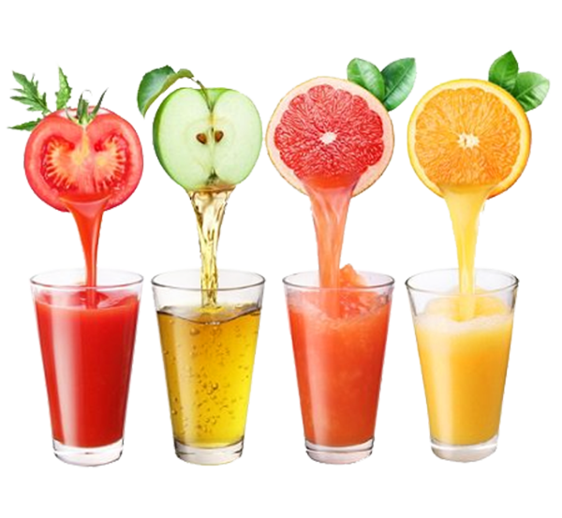
Lucky drinks

Slide 9
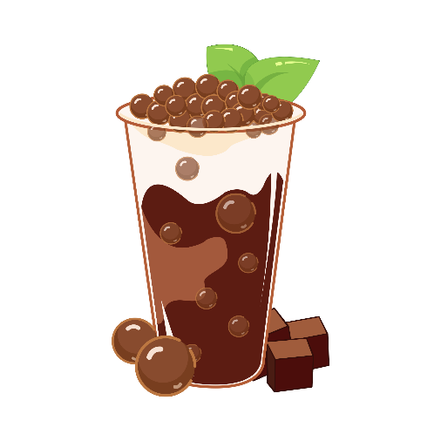
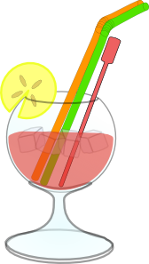
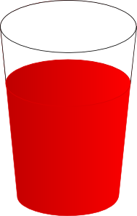

Slide 10
1/ Nêu mục đích viết và người đọc đoạn văn ghi lại cảm nghĩ về 1 bài thơ tám chữ. (2*)
Mục đích viết: Chia sẻ cảm nghĩ về một bài thơ có yếu tố tự sự và miêu tả
Người đọc: Thầy cô, bạn bè và những ai quan tâm, mong muốn tìm hiểu, cảm nhận cái hay, cái đẹp của bài thơ

Slide 11
2/ Thực hành viết gồm có mấy bước, là những bước nào? (1*)
Thực hành viết gồm có 4 bước:
Chuẩn bị
Tìm ý và lập dàn ý
Viết
Kiểm tra và chỉnh sửa

Slide 12
3/ Trong phần chuẩn bị, cần làm những gì? (1*)
Đọc kĩ bài thơ.
Xem lại các thông tin hoàn cảnh ra đời của bài thơ, tác giả.
Xác định những nét đặc sắc nhất về nội dung, nghệ thuật của bài thơ.

Slide 13
4/ Có cần trình bày cảm nghĩ về toàn bộ nội dung, nghệ thuật của bài thơ không?(2*)
Chỉ cần trình bày cảm nghĩ về một yếu tố đặc sắc về nội dung hoặc nghệ thuật của bài thơ.

Slide 14
5/ Trong phần tìm ý, chúng ta có thể đặt những câu hỏi thế nào? (3*)
+ Yếu tố nội dung hoặc nghệ thuật nào để lại cho em cảm xúc, suy nghĩ sâu sắc?
+ Yếu tố đó được thể hiện qua những dòng thơ, khổ thơ hay hình ảnh, từ ngữ nào?
+ Em có cảm xúc, suy nghĩ gì?
+ Vì sao em có cảm xúc, suy nghĩ đó?

Slide 15
6/ Nêu cụ thể nội dung từng phần MB, TB, KB khi lập dàn bài (3*)
* Mở đoạn: Nêu tên bài thơ, tác giả và cảm nghĩ chung của em về bài thơ
* Thân đoạn:
+ Chỉ ra nội dung hoặc nghệ thuật cụ thể của bài thơ khiến em yêu thích và có nhiều cảm xúc, suy nghĩ.
+ Nêu các lí do khiến em yêu thích.
* Kết đoạn: Khái quát lại cảm nghĩ của bản thân về bài thơ

Slide 16
7/ Khi viết bài, em cần lưu ý những gì? (3*)
Bám sát dàn ý để viết đoạn, chú ý khai thác yếu tố nghệ thuật và nội dung độc đáo khiến em ấn tượng.
Thể hiện được cảm xúc chân thành về nội dung và hình thức trữ tình độc đáo của bài thơ
Trình bày đúng hình thức của đoạn văn: Viết lùi đầu dòng từ đầu tiên của đoạn văn và chữ cái đầu của từ đó phải viết hoa ; kết thúc đoạn văn bằng 1 dấu chấm câu. Các câu trong đoạn cần tập trung vào chủ đề chung, giữa các câu có sự liên kết. Đoạn văn khoảng 200 chữ.

Slide 17
8/ Trong quá trình viết, em có thể sử dụng những từ hay cụm từ nào để liên kết các câu trong đoạn? (5*)
Các từ tạo tính liên kết:
+ Khi nêu các chi tiết: Bên cạnh đó; đồng thời; không chỉ … mà còn ; …
+ Khi đánh giá: Qua đó ; Như thế ; Chính vì vậy ; Như vậy ; Tóm lại ; Thông qua các chi tiết miêu tả và tự sự ; …

Slide 18
9/ Theo em, việc chỉnh sửa bài viết quan trọng như thế nào? (4*)
Chỉnh sửa bài viết giúp chúng ta tìm và sửa những lỗi sai về chính tả / lỗi diễn đạt ... hoặc thiếu ý mà trong quá trình làm mình không để ý, giúp cho đoạn văn hoàn chỉnh hơn.

Slide 19
Thực hành viết
CHUẨN BỊ
VIẾT
TÌM Ý VÀ
LẬP DÀN Ý
KIỂM TRA VÀ CHỈNH SỬA

Slide 20
CHUẨN BỊ
Xem lại nội dung văn bản, chú ý hoàn cảnh ra đời của bài thơ
Chú ý các yếu tố nội dung, nghệ thuật độc đáo của bài thơ “Chiều xuân”

Slide 21
LỰA CHỌN YẾU TỐ
NỘI DUNG HOẶC NGHỆ THUẬT ĐẶC SẮC
- Màu sắc hội họa trong ngôn ngữ bài thơ.
- Các biện pháp tu từ được sử dụng trong bài thơ
- Chủ đề mùa xuân tươi đẹp của quê hương bình dị
- Bức tranh chiều xuân

Slide 22
TÌM Ý
01
Tên bài thơ? Tên tác giả? Cảm nghĩ của em về một yếu tố đặc sắc trong bài thơ?
02
Đâu là nét đặc sắc nhất của bài thơ?
03
Yếu tố ấy đặc sắc, thú vị như thế nào?
04
Chúng đã góp phần thể hiện ấn tượng điều nhà thơ muốn bày tỏ ra sao?

Slide 23
LẬP DÀN Ý
Mở đoạn
Nêu tên bài thơ, tác giả và cảm nghĩ chung của em về bài thơ
+ Chỉ ra nội dung hoặc nghệ thuật cụ thể của bài thơ khiến em yêu thích và có nhiều cảm xúc, suy nghĩ.
+ Nêu các lí do khiến em yêu thích.
Thân đoạn
Kết đoạn
Khái quát lại cảm nghĩ của bản thân về bài thơ.

Slide 24
Nội dung:
Bám sát dàn ý để viết đoạn
Thể hiện được cảm xúc chân thành của em về nội dung và hình thức trữ tình độc đáo của bài thơ
Viết bài
Hình thức
Viết lùi đầu dòng từ đầu tiên của đoạn văn và chữ cái đầu của từ đó phải viết hoa; kết thúc đoạn văn bằng 1 dấu chấm câu.
Các câu trong đoạn cần tập trung vào chủ đề chung, giữa các câu có sự liên kết.
Đoạn văn khoảng 200 chữ.

Slide 25
+ Bài thơ … của tác giả … là một tác phẩm độc đáo về đề tài mùa xuân…
+ Thông qua ……. bài thơ của tác giả đã để lại cho chúng ta những ấn tượng đậm sâu.
MĐ
Gợi ý cách viết
Có thể sử dụng các từ sau để tạo tính liên kết:
+ Khi nêu các chi tiết: Bên cạnh đó; đồng thời; không chỉ … mà còn ; …
+ Khi đánh giá: Qua đó ; Như thế ; Chính vì vậy ; Như vậy; Tóm lại ; Thông qua các hình ảnh thơ đẹp đẽ; …
TĐ
Có thể bắt đầu bằng cụm từ:
+ Nói chung …
+ Bằng tài năng và tấm lòng của tác giả, bài thơ đã …
KĐ

Slide 26
YÊU CẦU | GỢI Ý CHỈNH SỬA
Giới thiệu được nhan đề bài thơ, tên tác giả (nếu có) và cảm nhận chung của người viết | Nếu còn thiếu sót so với yêu cầu, hãy bổ sung
Nêu được cảm xúc và ý kiến đánh giá về nét đặc sắc của bài thơ tám chữ | - Sử dụng lại các câu hỏi ở mục tìm ý để biết được nội dung của đoạn văn của em còn thiếu ý gì. - Bổ sung nếu có câu hỏi bị bỏ quên chưa trả lời.
Bảo đảm yêu cầu về chính tả và diễn đạt. | Rà soát và sửa lỗi lỗi chính tả và diễn đạt (nếu có): dùng từ, đặt câu, sử dụng từ ngữ liên kết câu…
Chỉnh sửa bài viết

Slide 27
Thực hành viết đoạn văn ghi lại cảm xúc về một bài thơ có yếu tố tự sự và miêu tả

Slide 28
Trao đổi bài theo bàn, tìm lỗi sai và sửa theo bảng kiểm

Slide 29
CHÚC CÁC EM
HỌC TẬP TỐT

